Slide 1
NIO下的高性能高并发网络编程
姚红伟
yaohw@startimes.com.cn

Slide 2
纲
标准IO回顾
NIO综述（测试）
NIO带来了什么
NIO高性能高并发型网络编程（测试）
现有NIO框架

Slide 3
标准IO
标准IO实现server在读取一个客户端连接数据时
java I/O 以基于流操作小块数据，故会花很多时间来将大块数据切割成小块数据。流处理会产生垃圾(String)
final Socket incoming = server.accept();
BufferedReader in = new BufferedReader(new InputStreamReader(incoming
.getInputStream()));
String getStr = in.readLine();
while (!"bye".equals(getStr)) {
System.out.println(getStr);
getStr = in.readLine();
}
in.close();
System.out.println("shutdown");
incoming.close();
阻塞式读写

Slide 4
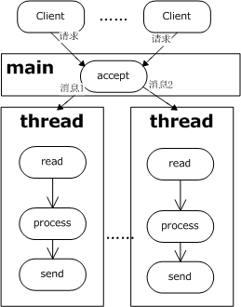
标准IO
特点：
accept() 为阻塞式
每个客户端连接创建一个线程
标准IO实现server在同时连接多个客户端时
public void server() throws Exception {
ServerSocket server = new ServerSocket(1234);
while (true) {
System.out.println("ready for service!");
final Socket incoming = server.accept();
scheduler.execute(new Runnable() {
@Override
public synchronized void run() {
doRequest(incoming);
process();
doResponse(incoming);
}
});
}
}
问题：
占用过多栈空间
无谓的上下文切换
阻塞

Slide 5
NIO综述
自Java1. 4 开始引入了NIO(新I/O) API，通过使用非阻塞型I/O，实现流畅的网络读写操作，为开发高性能并发型服务器程序提供了一个很好的解决方案
NIO 工具包提出了基于Buffer（缓冲区）、Channel（通道）、Selector（选择器）的新模式；Selector（选择器）、可选择的Channel（通道）和SelectionKey（选择键）配合起来使用，可以实现并发的非阻塞型I/O能力。
字符集编码解码解决方案。(charset)

Slide 6
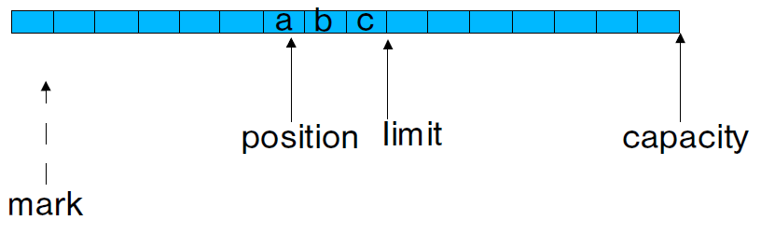
NIO综述- Buffer
位于java.nio包下面
ByteBuffer CharBuffer DoubleBuffer
FloatBuffer IntBuffer LongBuffer MappedByteBuffer（文件map） ShortBuffer

Slide 7
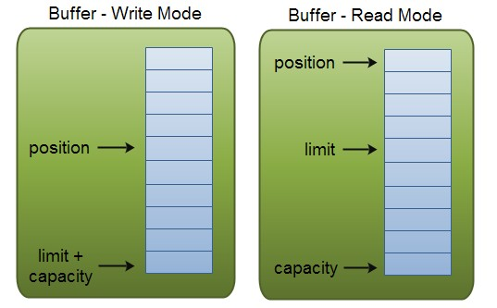
NIO综述- Buffer
Buffer读写模式
Write:
写之前clear(),position=0 limit=capacity
写的范围在position与limit间
写一单位数据，position++，直到position==limit
Read:
Read前flip(),position=0,limit置原position位置
读的范围在position与limit间
读一单位数据，position++，直到position==limit

Slide 8
NIO综述- Buffer
特点：
一次可读写多个字节；
一套数据，多套position,limit,capacity,mark
Buffer view
常用于以下情形：
需要以字符、整型等其他基本类型操作byteBuffer；
需要从一个buffer向多处写数据。

Slide 9
NIO综述- Buffer
Buffer创建类型
ByteBuffer的选择 | DirectByteBuffer | HeapByteBuffer
创建开销 | 大 | 小
存储位置 | Native heap | Java heap
数据拷贝 | 无需临时缓冲区做拷贝 | 拷贝到临时DirectByteBuffer，但临时缓冲区使用缓存。 聚集写/发散读时没有缓存临时缓冲区。
GC影响 | 每次创建或者释放的时候都调用一次System.gc()
长生命周期，较大的缓冲区，进程间数据共享(JNI)时优先选择直接缓冲

Slide 10
NIO综述- Channel
java.nio.channels包下面
DatagramChannel
ServerSocketChannel 关联一ServerSocket
SocketChannel 关联一Socket
FileChannel 从一file流打开
数据传输通道的抽象
批量数据传输，与Buffer配合很好
Blocking or non-blocking

Slide 11
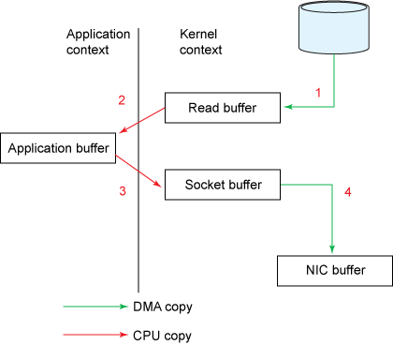
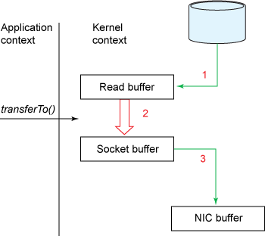
NIO综述- Channel
文件传输，高级IO函数(直接两channel之间传输data)
传统方式 | FileChannel
byte[]buf=new byte[8192]; while(in.read(buf)>0) out.write(buf); | FileChannel in=„ WriteableByteChannel out=„ in.transferTo(0,fsize,out)
四次拷贝,四次用户态和内核态的切换 | 两次拷贝,两次切换,拷贝在kernel进行，*nix系统使用sendfile系统调用。

Slide 12
NIO综述- Channel
文件map
将文件映射为内存区域—MappedByteBuffer
提供快速的文件随机读写能力
平台相关
适合大文件、只读型操作，如大文件的MD5校验等
没有unmap方法，什么时候被回收取决于GC

Slide 13
性能测试-IO操作
Files copy
A：并行复制146815339 byte与10 byte两个文件
B：并行复制146815339 byte与146815339 byte两个文件
C：并行复制21360KB,143375KB,76095KB,219470KB,164735KB五个文件
Type |  | 时间(ms)
 |  | A | B | C
标准IO | StreamFileCopy | 2500 | 6516 | 38500
 | StreamFileCopyWithBuffer | 2000 | 6000 | 35515
New IO | NIOFileCopy (FileChannel,buffer) | 2515 | 6500 | 32500
 | FileChannel map | 2000 | 4000 | 32016
 | FileChannel transfer | 2000 | 4000 | 23500
多文件，大文件并发访问时NIO更有优势

Slide 14
基于NIO读写说明-补充
操作 |  | block | Non-block | 激活条件
TCP | SocketChannel读 | 有可用字节时返回， 普通文件流结束时返回-1， 否则阻塞 | 返回0或者读的字节数， 普通文件流数据结束时返回-1 | 输入缓冲队列RecvQ中有可用数据
 | SocketChannel写 | Buffer读完才会返回，否则阻塞 | 不一定写完buffer的内容，直接返回0或写的字节 | SendQ队列没被填满
UDP | DatagramChannel读 | 有一可用datagram，读，buffer装不下，则丢弃多出的返回，否则阻塞 | 返回null或者读取的字节数，同样丢弃buffer装不下的 | 输入缓冲队列RecvQ中有数据报
 | DatagramChannel写 | 封装buffer中数据成一数据报(65536-29)发送成功后返回，否则阻塞 | 返回0或者buffer中数据长度 | SendQ队列可以容纳此数据报
Notes:
针对疑惑的补充：
block：
Non-block：
DatagramChannel 最大发送65507抛异常

Slide 15
NIO综述- Selector
支持IO多路复用的抽象实体
初始化selector
注册channel和对应关心的事件SeletableChannel(ServerSocketChannel,SocketChannal…)
SelectionKey：表示Selector和被注册的channel之间关系，一份凭证，保存channel感兴趣的事件，附上处理handler
循环调用selector.select ()：更新所有就绪的SelectionKey的状态（ readyOps），存入selectedKeys集合，并返回就绪的channel个数
遍历selectedKey集合并处理就绪channel，处理后根据情况取消注册
回到第3步
Notes:
介绍 这些实体即可，各自的角色功能

Slide 16
NIO综述- Selector
轮询原理：系统poll调用
int poll(struct pollfd fdarray[], nfds_t nfds, int timeout)
告诉系统：
我们关心的描述符
对于每个描述符我们关心的状态
愿意等待多长时间
系统返回：
已经准备好的描述符的数量
对于读、写或异常，这三个状态中的每一个，那些描述符准备好
struct pollfd{
int fd; // 文件描述符
short events; //此fd我们关心的状态（事件）
short revents; //poll过程中保存fd的当前IO状态值
};
Notes:
系统对待socket本质上跟普通打开文件一样，会对应一个文件描述符，在windows下面是一个句柄，selector在调用select方法时，将我们关心的channel和每一个channel关心的事件传入poll系统调用，系统会返回符合条件的channel的I/O状态值，接着对应更新selectionKey的就绪状态，将就绪的key加入selectedKeys集合中。

Slide 17
NIO带来了什么
基于block的传输，通常比基于stream的传输更高效
更高级的IO函数（transfer）
非阻塞IO，IO读写不再阻塞，而是返回0
事件驱动模型
避免多线程
单线程处理多任务
IO多路复用大大提高了java网络应用的可伸缩性
Notes:
Java在底层或者并行分布式计算等操作上已经可以和C或Perl等语言并驾齐驱
更高级的IO函数 File transferTo
指的是通过一个载波来同时发送多个信号或流。当使用手机时，日常的多路复用例子就发生了。无线频率是稀有的资源，因此无线频率提供商使用多路复用技术通过
一个频率发送多个呼叫。在一个例子中，把呼叫分成一些段，然后给这些段很短的持续时间，并在接收端重新装配。这就叫做 时分多路复用（time-division multiplexing） ，即 TDM。
在 NIO 中，接收端相当于“选择器”（参阅 java.nio.channels.Selector）。不是处理呼叫，选择器是处理多个打开的 socket。就像在 TDM 中那样，选择器重新装配从多个客户机写入的数据段。这使得服务器可以用单个线程管理多个客户机。

Slide 18
基于NIO网络编程
最偷懒的实现
Reactor模式1
Reactor模式2
Reactor模式3
Reactor最终版

Slide 19
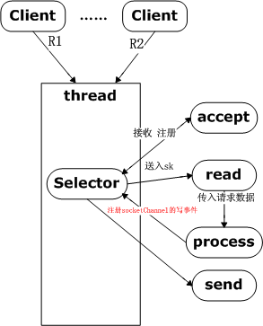
最偷懒的实现
操作混杂在一起
process会阻碍selector快速轮询，影响连接效率
一个selector同时处理建立连接与IO，影响连接效率
?
一线程处理所有的client连接

Slide 20
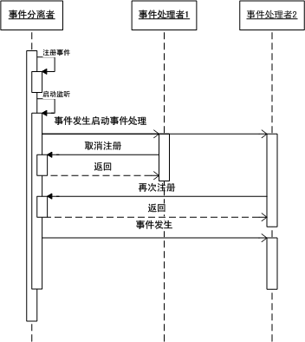
Reactor模式
各司其职
Reactor事件分离者
响应IO ，分发给合适的handler
Similar to AWT thread
Handlers 处理不阻塞的动作
Similar to AWT ActionListeners
绑定handler到事件中
Similar to AWT addActionListener
事件分离者等待某个事件发生（比如socket可读写）,事件分离者就把这个事件传给事先注册的事件处理函数或者回调函数，由后者来做实际的读写操作。
Notes:
1.某个事件处理者宣称它对某个socket上的读事件很感兴趣；
2.事件分离者等着这个事件的发生；
3.当事件发生了，事件分离器被唤醒，这负责通知先前那个事件处理者;
4.事件处理者收到消息，于是去那个socket上读数据了。如果需要，它再次宣称对这个socket上的读事件感兴趣，一直重复上面的步骤。

Slide 21
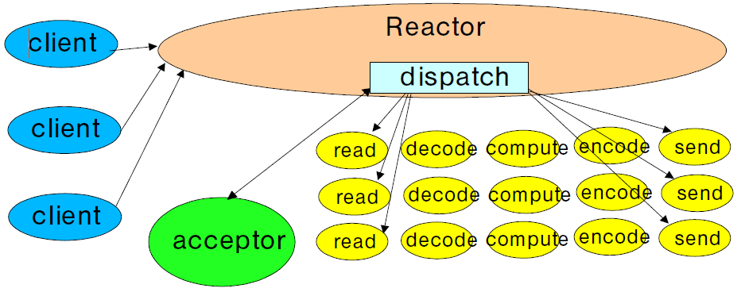
Reactor模式实现（1）
各司其职
Client：客户端请求
Reactor：实例化selector，注册Channel和关心的事件到selector上，并绑定事件发生时期望的处理handler（提一个要点：绑定这个handler时也完成了数据的流入）。Dispatch负责事件发生时分发给对应的处理handler
Acceptor：接收连接的handler，打开一个SocketChannel并注册关心的事件
Read：读处理handler，执行结束时直接启动业务逻辑处理
Decode,compute,encode：可以抽象为数据的业务逻辑处理handler，处理结束注册write事件到当前socket中
Send：响应，就是朝socket中写数据的handler

Slide 22
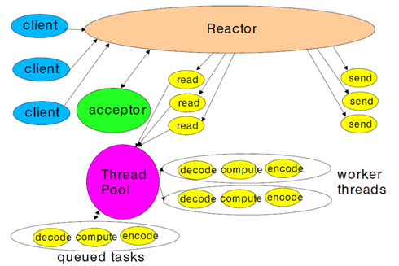
Reactor模式实现（2）
process会阻碍selector快速轮询
剥离掉业务逻辑部分
Notes:
接收时如果超过50个连接请求在排队，服务器端未调用accept方法，则不能再接收连接请求，client直接抛出异常，这是JDK默认的等待连接队列的数目，可以通过ServerSocket的connect()方法传参数设置。通过这点，容易想到，想让server不拒绝连接，必须使这个等待队列长度时刻小于这个设定值，要求接收连接的selector可以快速轮询。

Slide 23
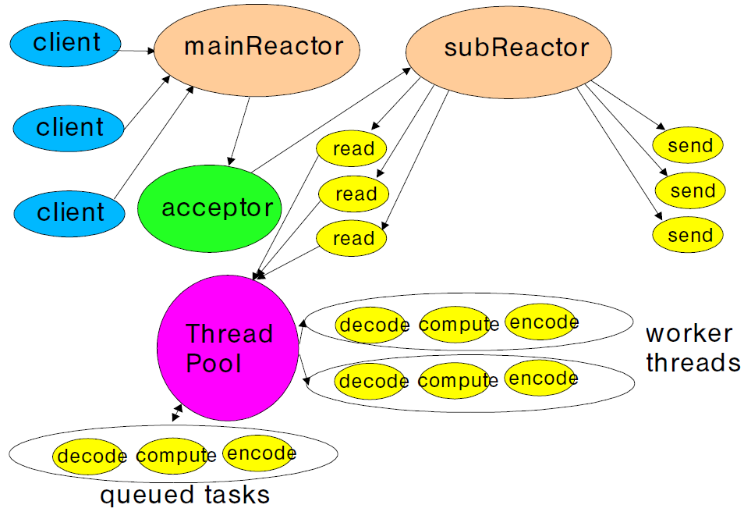
Reactor模式实现（3）
解决server并发建立连接性能低下的问题！
接收事件与IO事件处理在不同的reactor中轮询
有一个socketChannel的缓存队列

Slide 24
Reactor模式实现（3）
让server并发读写！
两个线程池分别管理读与写的并发
AcceptReactor
IOReactor
client
Send
ThreadPool
client
Acceptor
Send
有一个socketChannel的缓存队列
client
ThreadPool
Send
排队
Read，process
Read，process
Read，process
排队

Slide 25
NIO UDP实现
DatagramChannel
面向无连接，不可靠
Send/receive
Write/read(设置连接)
阻塞与非阻塞两种模式
适用场景：
可以忍受数据丢失与数据报乱序
不需确认对方是否收到
吞吐量比可靠性重要
发给多个client（多路传送、广播）
Packet比stream更适合这个数据发送任务
Notes:
Send：阻塞，sleep直到数据包排队发送；不阻塞时，返回0或者buffer中数据长度。
每次send可以传入不同的目的地址，发往不同的客户端。要么全发要么不发
Receive：不绑定端口也可以接收数据，接收返回发送方的地址信息，接收buffer装不下数据包时，直接丢弃。

Slide 26
性能测试
线程总数对标准IO实现影响多于NIO实现
网络IO: 标准IO与Reactor2模式实现性能对比
每ms一个客户端连接，从服务器上下载21360KB的文件到本地
No. | 并发请求数 | server线程数 |  | 处理时间（ms） |  |  |  | 性能提升（倍） |  | 请求失败次数（次）
 |  | 1C-1T | nC-1T | 1C-1T |  | nC-1T
 |  |  |  | total | aver | total | aver | total | aver | 1C-1T | nC-1T
0 | 20 | 7+1 | 7+1 | 16235 | 11007 | 7907 | 4610 | 1.47 | 2.39 | 0 | 0
1 | 20 | 11+1 | 11+1 | 12765 | 9458 | 8078 | 4768 | 1.35 | 1.98 | 0 | 0
2 | 20 | 15+1 | 15+1 | 14313 | 9941 | 8312 | 4353 | 1.44 | 2.28 | 0 | 0
3 | 20 | 21+1 | 21+1 | 13094 | 9664 | 8563 | 4799 | 1.35 | 2.01 | 0 | 0
4 | 40 | 11+1 | 11+1 | 26922 | 15332 | 13812 | 7189 | 1.76 | 2.13 | 0 | 0
5 | 55 | 11+1 | 11+1 | 35078 | 20920 | 19375 | 9937 | 1.68 | 2.11 | 0 | 0
6 | 60 | 11+1 | 11+1 | 39344 | 22565 | 19718 | 9718 | 1.74 | 2.32 | 0 | 6
7 | 90 | 15+1 | 15+1 |  |  |  |  |  |  | 0 | 0
8 | 100 | 15+1 | 15+1 | 62578 | 34944 | 37375 | 18869 | - | - | 0 | 5
9 | 150 | 15+1 | 15+1 |  |  |  |  | - | - | 0 | 45
请求增多对标准IO实现影响多于NIO实现
注：1 C-1T：server采用普通IO每一线程处理一个客户端的IO与业务逻辑
nC-1T：server采用NIO实现一线程处理多客户端的响应和IO，多线程处理非阻塞的业务逻辑部分

Slide 27
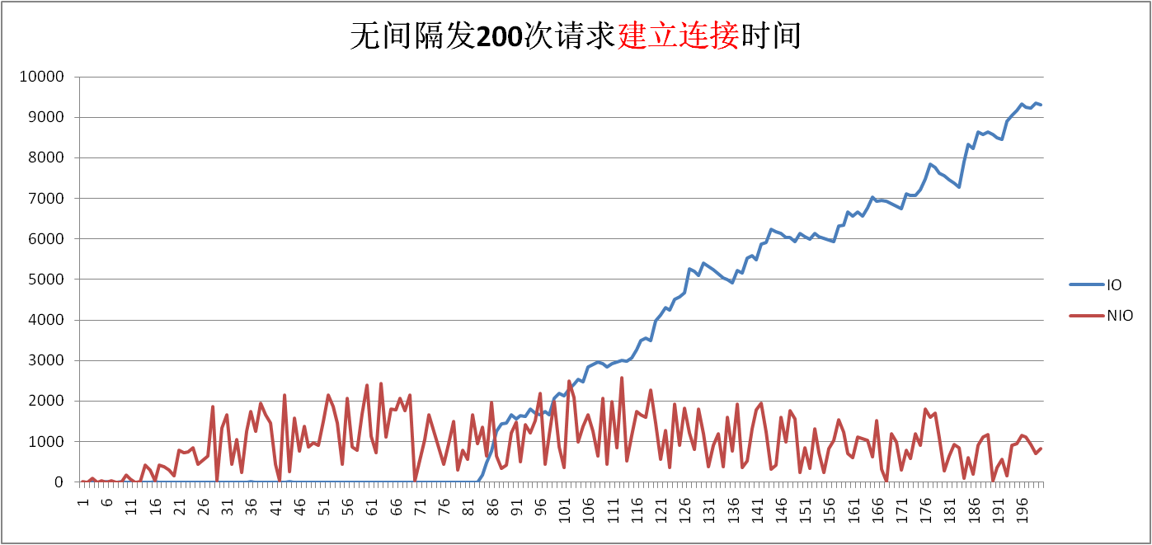
性能测试-创建连接效率
服务器分别采用NIO reactor模式3与标准IO实现
无间隔发送请求，从服务器上下载5056KB的文件到本地
时间：ms
请求序列

Slide 28
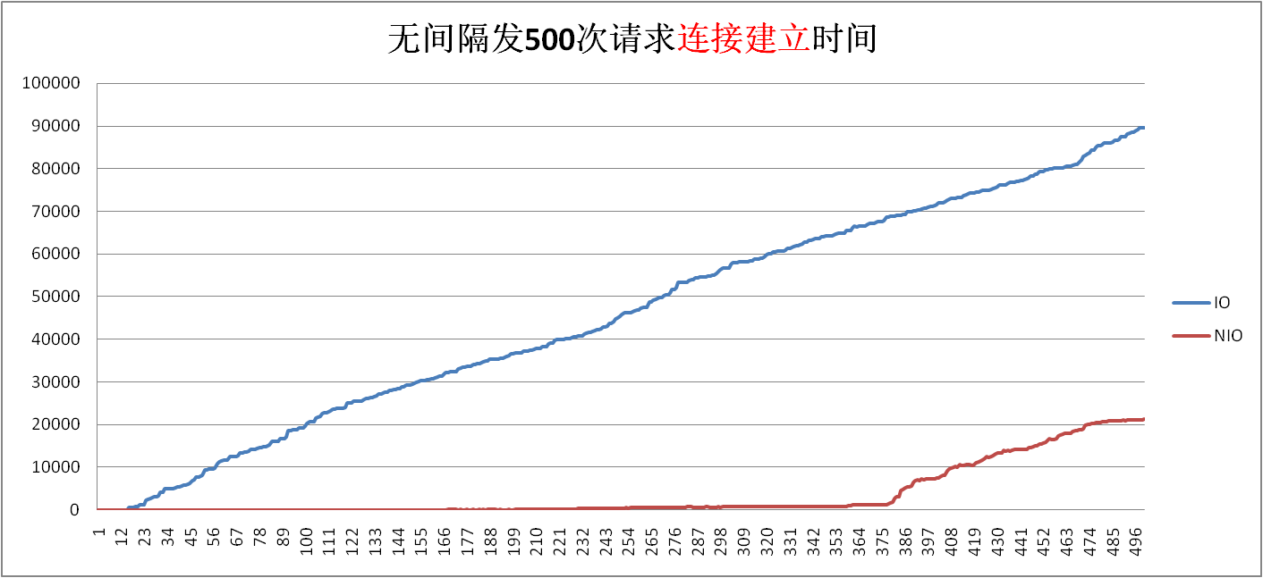
性能测试-响应
服务器分别采用NIO reactor模式3与标准IO实现
无间隔发送请求，从服务器上下载5056KB的文件到本地
时间：ms
请求序列

Slide 29
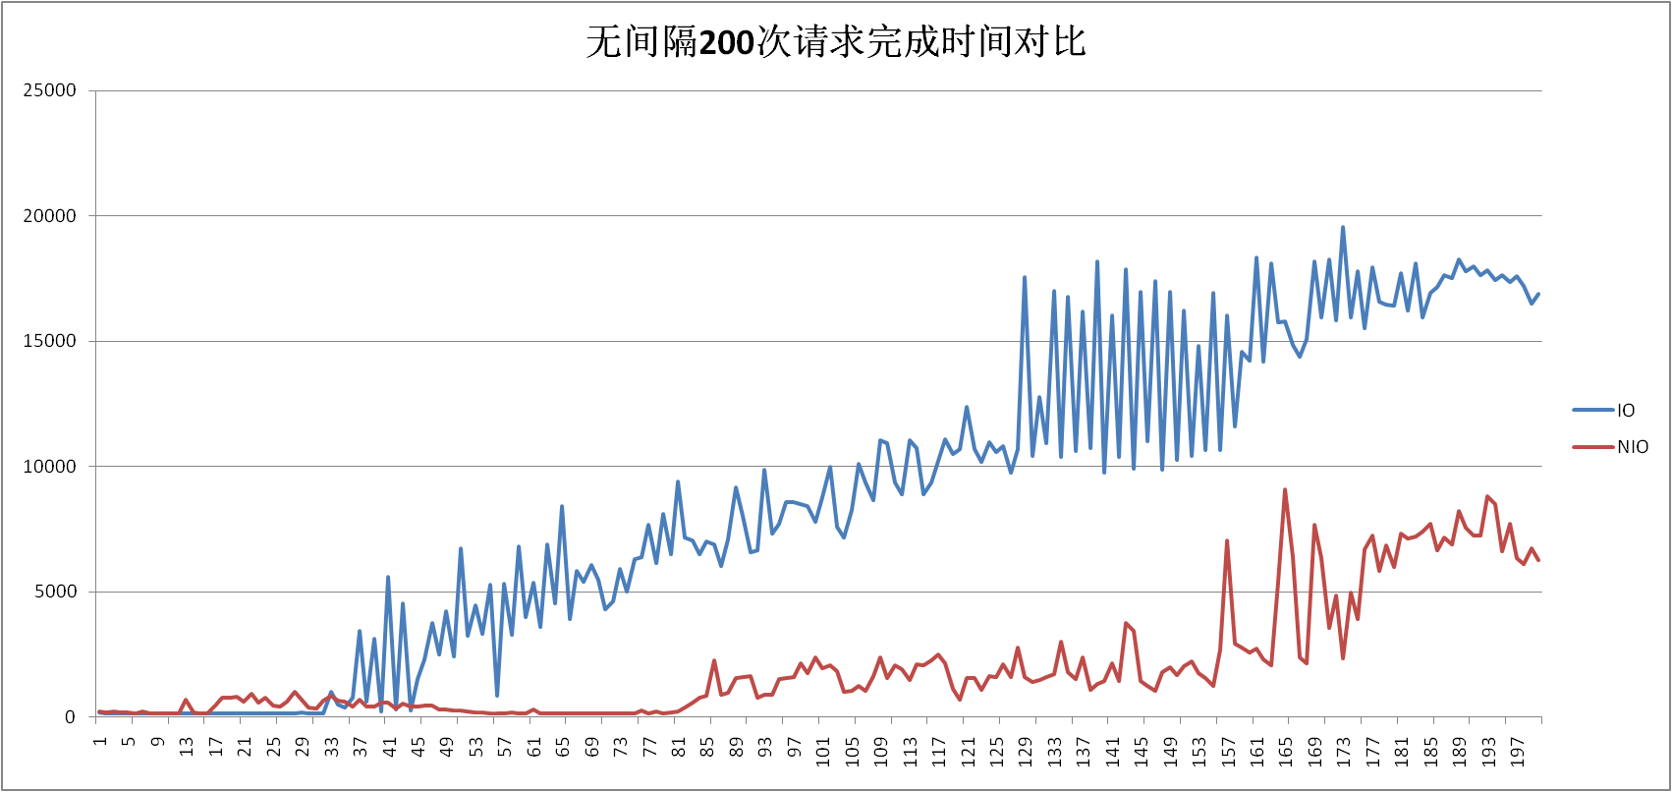
性能测试-总耗时
服务器分别采用NIO reactor模式3与标准IO实现
无间隔发送请求，从服务器上下载5056KB的文件到本地
时间：ms
请求序列
注：1C-1T：server采用普通IO每一线程处理一个客户端的IO与业务逻辑
nC-1T：server采用NIO实现两线程分别处理建立连接与IO，多线程处理非阻塞的业务逻辑部分

Slide 30
现有NIO框架
Mina
Netty
xSocket
Apache 组织一个较新的项目
基础平台，比较复杂，提供filter chain
由JBOSS提供的一个java开源框架，Mina前身。pipeline
是一个轻量级的基于nio的服务器框架用于开发高性能、可扩展、多线程的服务器。该框架封装了线程处理、异步读/写等方面。封装功能更多，简单易用
Notes:
mina的前身 Netty

Slide 31
目前设计的NIO服务器端类图

Slide 32
时序图

Slide 33
Thanks！

